Slide 1
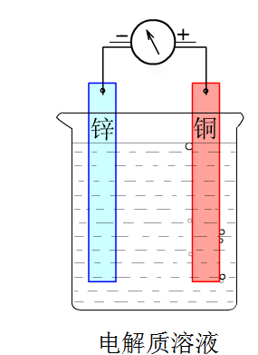
一、原电池
原电池定义：
原电池反应的本质：
将化学能转化为电能的装置。
氧化还原反应。
e-
e-
负极
正极
失电子
Zn-2e⁻=Zn²⁺
2H⁺+2e⁻ =H₂↑
得电子
氧化反应
还原反应
阴离子迁移
阳离子迁移
稀H₂SO₄
电池总离子反应式：
Zn+2H⁺=Zn²⁺+H₂↑

Slide 2
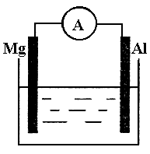
拓展练习
（1）若烧杯中溶液为稀硫酸，则观察到的现象是什么？
两极反应式为：正极是 ；
负极电极反应式是 。
（2）若烧杯中溶液为氢氧化钠溶液，则负极为 ，负极电极反应为 ，
镁逐渐溶解，铝极上有气泡冒出，电流表指针发生偏转；
Al
Mg - 2e⁻ = Mg²⁺
Al
Al + 4OH⁻ - 3e⁻ = AlO₂⁻+ 2H₂O
2Al+2NaOH+2H₂O=2NaAlO₂+3H₂↑
总反应方程为 。

Slide 3
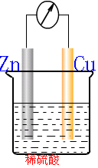
原电池正负电极的判断方法
1.根据电极材料判断
负极: 较活泼的金属 正极: 较不活泼的金属或非金属导体
2.根据电极反应判断
负极→失电子的反应→氧化反应
正极→得电子的反应→还原反应
3.根据电子或电流流动方向判断（外电路）
e
e
电子从负极流出 ^{沿导线} 流入正极
电流从正极流出 ^{沿导线} 流入负极
4.根据离子的定向移动方向（内电路）
阳离子向正极迁移
阴离子向负极迁移

Slide 4
二、电解池
电解池：
一种将电能转化为化学能的装置。
①直流电源；
与电源负极相连的电极为阴极
②电极
与电源正极相连的电极为阳极
阴极
阳极
吸引阳离子，
得电子，
发生还原反应
吸引阴离子，
失电子，
发生氧化反应
③电解质溶液或熔融电解质；
④形成闭合的回路

Slide 5
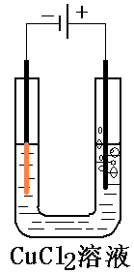
二、电解池
电解池：
一种将电能转化为化学能的装置。
（还原反应）
阳极
（氧化反应）
阴极
碳
碳
Na⁺、H⁺
Cl⁻、OH⁻
2H⁺ + 2e－ ＝ H₂ ↑
2Cl－－2e－ ＝Cl₂↑
NaCl溶液
电解
总反应:
2H₂O + 2Cl－
H₂ +Cl₂↑+2OH⁻
电解
2NaCl+2H₂O 2NaOH+H₂↑+Cl₂↑

Slide 6
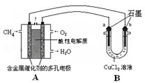
e-
负极
a
正极
阴极
b
e-
B
A
e-
阳极
2H⁺+2e⁻=H₂ ↑
NaCl溶液
2Cl⁻-2e⁻=Cl₂↑

Slide 7
六、原电池原理应用
1.加快反应速率；
（形成原电池反应，反应速率加快）
例如，实验室制H₂时，由于锌太纯，反应一般较慢，可加入少量CuSO₄以加快反应速率。或者使用粗锌与稀硫酸反应。
2.判断金属活动性的强弱；
一般而言，活泼性：负极 > 正极。
反例：Al或Fe和Cu在浓硝酸中，Mg和Al在NaOH中

Slide 8
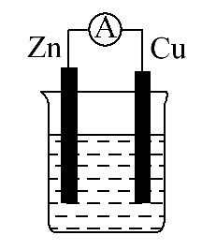
六、原电池原理应用
(3)有关电化学的计算——电子守恒
例. 在Cu-Zn原电池中，以稀H₂SO₄溶液的浓度为电解质溶液 , 若工作一段时间后，从装置中共收集到 2.24L（标况下）气体，则流过导线的电子为 mol，负极质量损失_____g。溶液的pH变_____。
0.2
6.5
大
Zn ~ 2e⁻ ~ 2H⁺ ~ H₂
稀H₂SO₄

Slide 9
六、原电池原理应用
(3)有关电化学的计算——电子守恒
P世纪金榜 67 【探究体验】
(2014·大连高二检测)如图所示装置,烧杯中盛有200 mL 1 mol·L⁻¹的CuSO₄溶液。
(1)负极为 ,电极反应式为 。
正极为 ,电极反应式为 。
(2)若初始时Zn片与Cu片质量相等,实验结束后,称得两极质量差为12.9 g,则反应中转移电子的物质的量为 。
Zn
Zn－2e—=Zn²⁺
Cu
Cu²⁺+2e-=Cu
0.2 mol
现象：Zn片在溶解，铜片质量增加

Slide 10
(4)原电池原理的综合应用
例：市场上出售的“热敷袋”的主要成分为铁屑、炭
粉、木屑、少量氯化钠和水等。 “热敷袋”启用之前
用塑料袋使其与空气隔绝，启用时，打开塑料袋轻轻揉
搓就会放出热量。使用完后，会发现有大量铁锈存在。
“热敷袋”是利用 放出热量。
2) 炭粉的主要作用是：
3) 加入氯化钠的主要作用是：
4) 木屑的作用是：
铁被氧化
与铁屑、氯化钠溶液构成原电池，加速铁屑的氧化
氯化钠溶于水形成电解质溶液
使用“热敷袋”时受热均匀

Slide 11
练2：把锌片和铁片放在盛有稀食盐水和酚酞溶液的表面皿中，如图所示：最先可在 A 极观察到酚酞变红。则 A 极是正极还是负极？代表锌还是铁？
正极
铁
有绝缘皮的导线
A
B
表面皿

Slide 12
作业：1.整理几个经典的原电池反应
2.小本114页（能力提升）
3.课本73页

